Slide 1
वित्तीय अनुशासन के जोसेफ स्कूल
18,19-2019 जून, वसई, मुंबई

Slide 2
वित्तीय अनुशासन
सत्र 1 परिचय

Slide 3
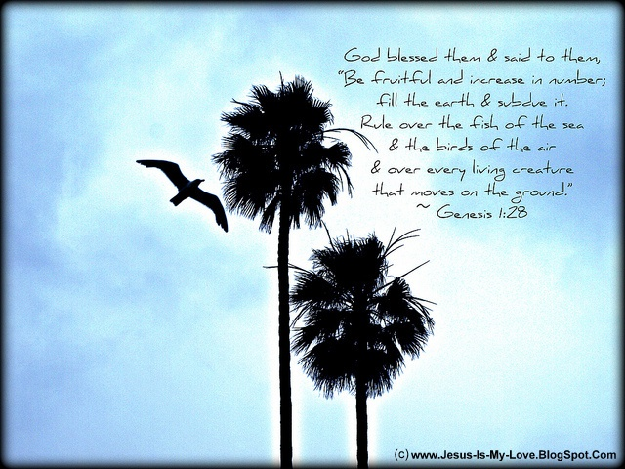
परमेश्‍वर ने मनुष्य को अधीन करने और शासन करने के लिए अपने सभी धन के साथ पृथ्वी दी!
28 और परमेश्वर ने उन को आशीष दी: और उन से कहा, फूलो-फलो, और पृथ्वी में भर जाओ, और उसको अपने वश में कर लो; और समुद्र की मछलियों, तथा आकाश के पक्षियों, और पृथ्वी पर रेंगने वाले सब जन्तुओ पर अधिकार रखो। उत्पत्ति1:28,
मरकुस 13:34, इब्रानियों 2:7

Slide 4
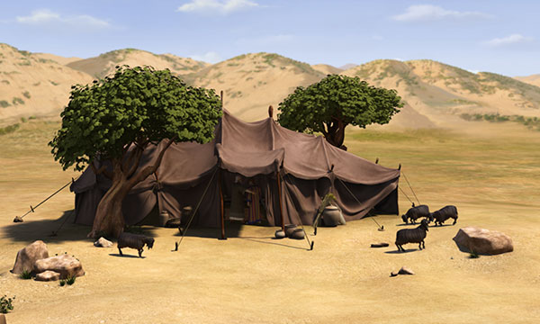
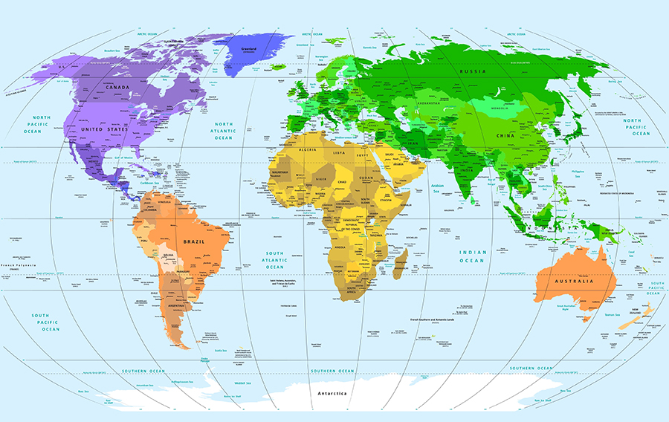
पृथ्वी महाद्वीपों में विभाजित है
8 जब परमप्रधान ने एक एक जाति को निज निज भाग बांट दिया, और आदमियों को अलग अलग बसाया, तब उसने देश देश के लोगों के सिवाने इस्राएलियों की गिनती के अनुसार ठहराए॥ व्यवस्थाविवरण 32:8
लोगों ने कौशल प्राप्त करने में प्रगति की, उपकरणों का आविष्कार किया और खुद को इस धरती पर अस्तित्व और जीविका के लिए सुसज्जित किया। उन्होंने जमीन की तलाश की नए आविष्कार किए और अमीर बन गए पृथ्वी की भूमि और धन को अपने और अपने वंशजों में विभाजित किया। खुद को गांवों, कस्बों, जिलों, राज्यों, देशों, महाद्वीपों आदि के रूप में संगठित किया। अपनी सीमाओं की रक्षा के लिए, और लोगों के कल्याण को देखने के लिए उन पर नियुक्त किए गए नेता।

Slide 5
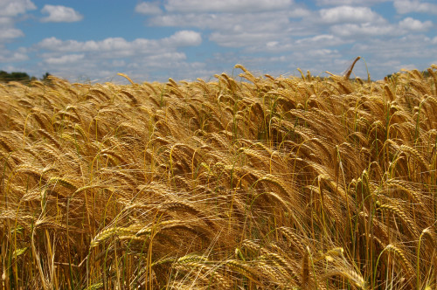
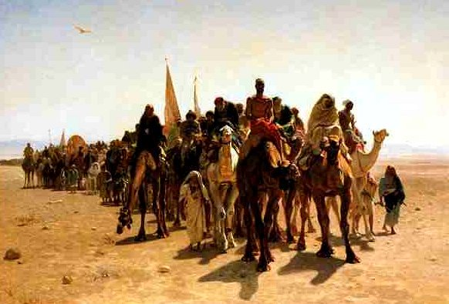
इन्सान ने पृथ्वी की समृद्धि का पता लगाया!
जैसे-जैसे वर्षों बीतते गए, जैसे-जैसे सभ्यता आगे बढ़ती गई, इंसानों को एहसास होता गया कि धरती, और ज़मीन, प्रकृति, आकाश और महासागर कितना समृद्ध है, जिसे ईश्वर ने बनाया है! उन्होंने जमीन पर खेती शुरू की और जानवरों को पालना शुरू किया। वस्तु विनिमय प्रणाली जो उन्होंने अभ्यास की, उन्होंने मौद्रिक प्रणाली को रास्ता दिया। जो लोग समृद्ध और अधिक भूमि या जानवरों को रखते थे, उन्हें अमीर कहा जाता था।
उत्पत्ति 13:2 2 अब्राम भेड़-बकरी, गाय-बैल, और सोने-रूपे का बड़ा धनी था।
2 इतिहास 18:1 1 यहोशपात बड़ा धनवान और ऐश्वर्यवान हो गया; और उसने अहाब के साथ समधियाना किया।

Slide 6
धन के विभिन्न अर्थ?
"धन" शब्द के विभिन्न अर्थ हैं। अलग-अलग लोगों के लिए इसका मतलब अलग-अलग चीजों से है। कुछ लोगों के लिए, इसका मतलब है पैसे ज्ञान स्वास्थ्य उनकी कड़ी मेहनत उनके बच्चे और वंशज। संपत्ति उनके पास (भूमि, संपत्ति, भवन, संस्थान हैं) चरित्र, सिद्धांत लोग पकड़ते हैं परमेश्वर से संबंध। इसके लिए वे बलिदान देने को तैयार हैं

Slide 7
परमेश्‍वर का सबसे बड़ा धन - यीशु
पिता का सबसे बड़ा धन = उनका पुत्र यीशु में पिता ने अपना सारा धन दुनिया को सौंप दिया उसके अंदर यीशु और उसके साथ चलना सबसे बड़ी दौलत है जो एक इंसान इस दुनिया में रख सकता है। यह वह धन है जो आदम को मुफ्त में दिया गया था। भले ही उसने इसे खो दिया था, परमेश्वर ने अपने बेटे यीशु मसीह के माध्यम से इस धन को बहाल किया।

Slide 8
वित्तीय अनुशासन के स्कूल की आवश्यकता है?
यीशु मसीह को चुनने वाला कोई भी व्यक्ति सबसे धनी व्यक्ति है।
19 और मेरा परमेश्वर भी अपने उस धन के अनुसार जो महिमा सहित मसीह यीशु में है तुम्हारी हर एक घटी को पूरी करेगा। फिलिप्पियों 4:19
लेकिन, आज भी कई तथाकथित विश्वासी, उपहार (वित्त, संपत्ति, पदोन्नति आदि) को पसंद करते हैं जो कि यीशु मसीह स्वयं यीशु की तुलना में देते हैं। इस प्रकार वे गलतियाँ करते हैं और कई प्रलोभनों में पड़ जाते हैं। इसलिए इस विद्यालय की आवश्यकता, वित्तीय अनुशासन।

Slide 9
धन प्राप्त करने और खर्च करने के लिए अनुशासनात्मक नियम
अनुशासनात्मक नियम समाज में मानव जीवन को नियंत्रित करते हैं। हम भारतीय, भारतीय संविधान से बंधे हैं। सड़क पर यात्रा करते समय, यातायात नियमों और संकेतों से बंधे। अध्ययन करने वाले छात्र अपने द्वारा अध्ययन किए जाने वाले संस्थानों के नियमों और विनियमों से बंधे होते हैं। प्रत्येक संगठन, संस्थान, कंपनी, फर्म के लिए, उसके अपने अनुशासनात्मक नियम और कानून हैं। जब उनका उल्लंघन किया जाता है, तो विषय को दंडित किया जाता है और यहां तक ​​कि नियम के गुरुत्वाकर्षण के आधार पर कंपनी से खारिज कर दिया जाता है। क्या धरती पर रहते हुए इंसानों के लिए धन और वित्त प्राप्त करने के लिए कोई अनुशासन है? हाँ। वहां।

Slide 10
10 आज्ञाओं में से एक
निर्गमन20:17 17 तू किसी के घर का लालच न करना; न तो किसी की स्त्री का लालच करना, और न किसी के दास-दासी, वा बैल गदहे का, न किसी की किसी वस्तु का लालच करना॥
निर्गमन3:22 22 वरन तुम्हारी एक एक स्त्री अपक्की अपक्की पड़ोसिन, और अपके अपके घर की पाहुनी से सोने चांदी के गहने, और वस्त्र मांग लेगी, और तुम उन्हें अपके बेटोंऔर बेटियोंको पहिराना; इस प्रकार तुम मिस्रियोंको लूटोगे।।

Slide 11
वित्त के लिए कानून - धर्मनिरपेक्ष और आध्यात्मिक
टीएन मुख्यमंत्री (दिवंगत) को धन जुटाने के लिए दोषी ठहराया गया और गिरफ्तार किया गया। कई सरकारी अधिकारी… .. बाइबल वह संविधान है जिसे परमेश्वर ने पृथ्वी पर रहने वाले प्रत्येक मनुष्य के लिए दिया है। यह स्पष्ट रूप से सभी क्षेत्रों में किसी व्यक्ति के आचरण और व्यवहार संहिता को भी धन की खोज में बदल देता है। बाइबिल - इस दुनिया में सभी समस्याओं का समाधान। वित्त के बारे में सभी अनुशासनात्मक कानूनों की एक विस्तृत शीट बनाएं = आपको इस दुनिया में मौजूद सभी समस्याओं का समाधान मिलेगा।

Slide 12
हर राष्ट्र - वित्त के लिए अपने स्वयं के कानून
हर राष्ट्र के सिद्धांत और कानून हैं पैसा कमाने के तरीके और साधन, पैसे खर्च करना, इसे निवेश करना, लाभ कमा रहा है, मिट्टी के पुत्रों की स्वतंत्रता पर अंकुश नहीं लगाने के लिए विदेशियों को आकर्षित करना आदि। लेकिन किसी देश में वित्तीय संकट के कारणों की भविष्यवाणी या भविष्यवाणी करने में कौन सक्षम होगा? बाइबल ऐसा करती है। परमेश्वर दुनिया की वित्तीय प्रणाली को नियंत्रित करते हैं।

Slide 13
परमेस्वर की सजा सूखे और पानी की कमी
"मैं भी अपने सभी शहरों में आप के लिए भोजन की कमी है, और अपने सभी बस्तियों में रोटी की कमी है, लेकिन आप मुझे वापस नहीं किया है," यहोवा की घोषणा करता है। लेकिन तुम मेरे पास नहीं लौटे, "यहोवा की घोषणा करता है।
11 मैं ने तुम में से कई एक को ऐसा उलट दिया, जैसे परमेश्वर ने सदोम और अमोरा को उलट दिया था, और तुम आग से निकाली हुई लुकटी के समान ठहरे; तौभी तुम मेरी ओर फिरकर न आए, यहोवा की यही वाणी है॥ 12 इस कारण, हे इस्राएल, मैं तुझ से ऐसा ही करूंगा, और इसलिये कि मैं तुझ में यह काम करने पर हूं, हे इस्राएल, अपने परमेश्वर के साम्हने आने के लिये तैयार हो जा॥आमोस4:6-12

Slide 14
याहवे ने इसराइल की वित्तीय प्रणाली को नियंत्रित किया ……
यहां याहवे का दावा है कि वह जो इंसानों के लिए सभी अच्छी चीजें देता है, उसने निम्नलिखित बुराइयों को इजरायल को भेज दिया। अकाल भेजा, बारिश बंद कर दी पीने के पानी की कमी, धुंधलापन और फंगस का दर्द फसलों को भस्म करने के लिए टिड्डी दल भेजे गए विपत्तियाँ भेज दीं सबसे नौजवान युवकों को मार डाला मारे गए घोड़े और उसे आखिरकार मिलने के लिए बुलाया गया। उपरोक्त सूची में धन, स्वास्थ्य और यहां तक ​​कि जीवन की हानि है।

Slide 15
परमेस्वर वित्त के नियंत्रण में है ।।
आई एम एफ .. (अंतर्राष्ट्रीय मुद्रा कोष) विश्व बैंक … राष्ट्रों…। तुम्हारा देश… आपका राज्य…। आपका शहर…। आपका गाँव…। आपकी कंपनी… तुम्हारा परिवार…।

Slide 16
विश्व की समस्याएं - परमेश्वर के वित्तीय नियमों का उल्लंघन करने का परिणाम है
जब हम याहवे के नियमों का उल्लंघन करते हैं, तो इससे धन और जीवन की भारी हानि होती है। आज दुनिया की सभी समस्याएं, भूख, अकाल, गरीबी, बीमारी, युद्ध, सुनामी, बाढ़, जंगली जानवर, आग, पृथ्वी की मार, एक विशेष कानून या कानूनों के उल्लंघन के बारे में पता लगाया जा सकता है जो बाइबल में परमेश्वर द्वारा दिया गया है। चाहे वह किसी व्यक्ति का हो, किसी विशेष राष्ट्र का हो या पूरे विश्व का, इसमें कोई संदेह नहीं है कि यह बाइबल के किसी कानून के उल्लंघन के कारण है। बाइबल के वित्तीय अनुशासन का उल्लंघन प्रकृति की आपदाएँ लाता है। यहुह, यीशु मसीह के पिता और हमारा - धन कमाने के लिए बाइबल में मनुष्यों के लिए स्पष्ट शर्तें रखी गई हैं, इसे संग्रहीत करना, इसे खर्च करने के तरीके और पैसा बनाने और इसे खर्च करने में सहसंबंध।

Slide 17
वित्तीय अनुशासन सभी क्षेत्रों को कवर करता है
सभी क्षेत्रों को पसंद करता है किसी का निजी जीवन, परिवार, संस्थान सरकार, प्राकृतिक संसाधन आदि परमेश्वर ने यूसुफ को फिरौन के वित्त मंत्री के रूप में नियुक्त किया। चूंकि उन्होंने परमेश्वर के निर्देशों का पालन किया, मिस्र पूरी दुनिया के लिए भोजन का आपूर्तिकर्ता बन गया। परमेश्वर के बच्चों को हर चीज में परमेश्वर से परामर्श करने की जरूरत है, एक कैरियर का चयन करना, अपने वित्त की योजना बनाना आदि।

Slide 18
वित्तीय अनुशासन के कुछ सामान्य नियम
यह धन देने वाला परमेश्वर है
2 किसी मनुष्य को परमेश्वर धन सम्पत्ति और प्रतिष्ठा यहां तक देता है कि जो कुछ उसका मन चाहता है उसे उसकी कुछ भी घटी नहीं होती, तौभी परमेश्वर उसको उस में से खाने नहीं देता, कोई दूसरा की उसे खाता है; यह व्यर्थ और भयानक दु:ख है।
सभोपदेशक 6:2
धन के लिए हानिकारक होर्डिंग्स
13 मैं ने धरती पर एक बड़ी बुरी बला देखी है; अर्थात वह धन जिसे उसके मालिक ने अपनी ही हानि के लिये रखा हो,
सभोपदेशक5:13

Slide 19
परमेश्वर का समृद्ध खजाना
परमेश्वर लोगों को गरीब या अमीर बनाता है
1 शमूएल - 2:7 The LORD makes people poor and he makes people rich, he brings them low, and he also exalts them.
पापी। धन जुटाना और पैसा इकट्ठा करना-
सभोपदेशक 2:26 For to the one who pleases him God has given wisdom and knowledge and joy, but to the sinner he has given the business of gathering and collecting, only to give to one who pleases God. This also is vanity and a striving after wind.

Slide 20
अमीर को धन छिपने के लिए एक किला है
नीतिवचन 10:15 The rich hide within the fortress that is their wealth, but the poor are dismayed due to their poverty.
धन और गरीबी
नीतिवचन 13:7 One person pretends to be wealthy, but has nothing; another pretends to be poor, yet is rich.
गरीब एक बेगुना जीवन जीते है
नीतिवचन 28:6 It's better to be poor and live a blameless life than to be rich but crooked in one's lifestyle.

Slide 21
अमीर अपने नजरों मे एक बुद्धीमान है :
नीतिवचन 28:11 The rich man may be wise in his own opinion; but a discerning, poor man sees through him.
जो धन पाने के लिए जलद करते है, वे दंड दिए जाएंगे
नीतिवचन 28:20 The faithful man will prosper with blessings, but whoever is in a hurry to get rich will not escape punishment.
ज्यादा धन अमीर को सूने नही देगा.
सभोपदेशक 5:12 Sweet is the sleep of a working man, whether he eats a little or a lot, but the excess wealth of the rich will not allow him to rest.
अमीरी भोजन
यशायाह 30:23 He will also provide rain for your seed that you sow in the ground, and the food that comes from the ground will be rich and abundant. At that time, your cattle will graze in broad meadows.

Slide 22
जो रोटी नही है उसपे पैसा मत खर्च करो
यशायाह 55:2 Why spend your money on what is not bread, and your labor on what does not satisfy? Listen carefully to me, and eat what is good, and let your soul delight itself in rich food.
दौलत के द्वारा अमीर मत बनो.
यिर्मयाह 5:27 'Like a cage full of birds, so their houses are filled with treachery. This is how they have become prominent and rich.

Slide 23
यीशू अमीर से कबरस्थान मिला
यशायाह 53:9 Then they made his grave with the wicked, and with rich people in his death, although he had committed no violence, nor was there any deceit in his mouth.“
अमीर को उसके अमीरी के बारे मे बोलना नही चाहिए
यिर्मयाह 9:23 This is what the LORD says: "The wise man is not to boast in his wisdom; the strong man is not to boast in his strength; and the rich man is not to boast in his riches.

Slide 24
अमीर लोग क्रोध, झूठ और पाप से भरे है
मीका 6:12 Her rich people are filled with violence, and her inhabitants tell lies—their tongues speak deceitfully!
चरवाह भेड को भेजकर अमीर बन गया
जकर्याह 11:5 Their buyers slaughter them without being punished, continuing to sell them as they say, 'Bless the LORD!' and 'I'm rich!' Meanwhile, their shepherds show them no compassion
परमेश्वर अमीर को खाली भेजता है:
लूका 1:53 He filled hungry people with good things and sent rich people away with nothing.

Slide 25
अमीर को नष्ट ले जायेगा
Jas 5:1 Now listen, you rich people! Cry and moan over the miseries that are overtaking you.
धन लोगों को परीक्षा मे ले जायेगा
1 तीमुथियुस 6:9 But people who want to get rich keep toppling into temptation and are trapped by many stupid and harmful desires that plunge them into destruction and ruin.
संसारिक धन लोगों को नष्ट, गरीब, बेचारे, अंधे और नंगे छोडता है
प्रकाशित वाक्य 3:17 You say, "I am rich. I have become wealthy. I don't need anything." Yet you don't realize that you are miserable, pitiful, poor, blind, and naked.

Slide 26
व्याव्हारिक
सभोपदेशक 2:26 For God gives wisdom, and knowledge, and joy to a man who is good in His sight. But to the sinner He gives labor, to gather and to heap up, that he may give to him who is good before God. This also is vanity and vexation of spirit.
अपने परिचित या रिश्ते में एक व्यक्ति का उदाहरण लिखें, जिसे पैसे इकट्ठा करने और ढेर करने के लिए श्रम दिया गया था लेकिन वह आनंद नहीं ले सका।
उपरोक्त वचन उसके लिए कैसे लागू होती है, विस्तार से लिखें।

